Slide 1



三
下
数
学
2.2.3 商末尾有0的除法
讲师：PPT818
20XX年

Slide 2
目
录
1
温故知新
CONTENTS
2
新知探究
3
课堂练习
4
课堂小结

Slide 3
温故知新
03
1
学而时习之，不亦说乎

Slide 4
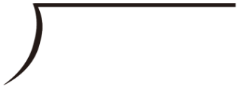

温故知新
135
202
405÷3＝
105
808÷4＝
315÷3＝
1
3
5
1
0
5
2
0
2
3
4 0 5
3
3 1 5
4
8 0 8
3
3
8
1 0
1
5
8
9
1 5
8
1 5
0
0
1 5
0
被除数中间有0，商不一定有0；
商中间有0，被除数不一定有0。

Slide 5
新知探究
03
2
学，然后知不足。

Slide 6
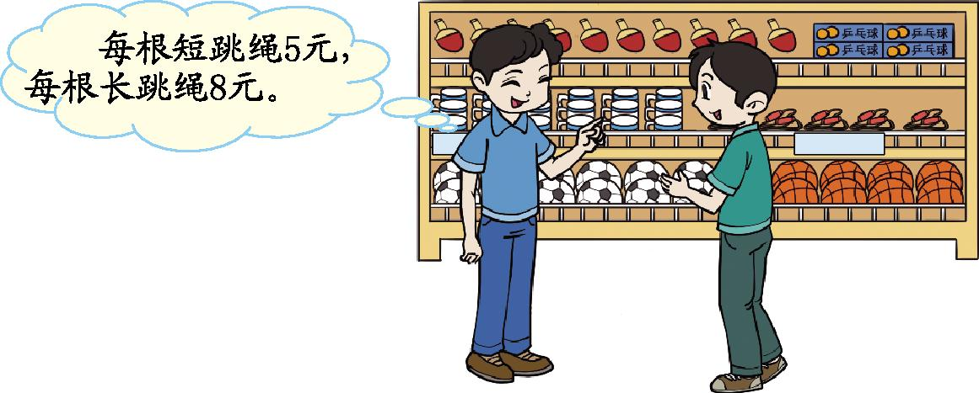
新知探究
运动会快到了，张老师去买跳绳。
举手回答：从图中你知道了哪些信息？

Slide 7
新知探究
650÷5=
用竖式算一算，并给大家说说你的思路。

Slide 8

新知探究
650÷5=
130
（根）
0除以5等于0，
个位上商0。
1
3
0
5
6
简便写法
6 5 0
5
0
思考：这样可以了吗？
5
你还有更简便的竖式吗？
1
5
1 5
0
答：可以买130根。
0

Slide 9
新知探究
245÷8=
用竖式算一算，说一说你遇到的问题。

Slide 10
新知探究
245÷8=
30（根）……5（元）
验算一下算对了吗？
个位不够商1，写0占位，不然3就不代表3个十了。
3
0
验算：
8
2 4 5
3 0
× 8
不够除怎么办？
2
4
2 4 0
5
＋ 5
0
2 4 5
5
答：可以买30根,还剩5元。

Slide 11
新知探究
245÷8=

Slide 12
新知探究
245÷8=
30（根）……5（元）
3
0
8
2 4 5
2
4
5
还剩5元不够买一根了
答：可以买30根。

Slide 13
课堂练习
03
3
纸上得来终觉浅,绝知此事要躬行

Slide 14
课堂练习
1
5
0
1
4
0
2
1
0
1
4
0
5
7 5 0
7
9 8 0
3
6 3 1
6
8 4 3
5
7
6
6
2 5
2 8
3
2 4
2 5
2 8
3
2 4
0
0
1
3
在求出商的最高位数以后，除到被除数的哪一位不够商1，就对着这一位商0。

Slide 15
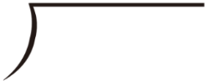
课堂练习
（1） （2） （3）
19
0
0
1 7
900
90
4
760
4
428
6
428
544
4
28
54
4
36
28
4
36
28
0
×
0
√
（ ）
√
×
×
（ ）
（ ）
√

Slide 16
课堂练习
390÷3=
130（组）
答：可以编130组。

Slide 17
课堂练习
965÷8=
120（箱）……5（个）
答：可以装120箱，还剩5个。

Slide 18
课堂练习
（1）5 5÷5的商是（ ）位数，要使商中间有0，
里最大填（ ）。
（2）63 ÷7的商是（ ）位数，要使商末尾有0，
里最大填（ ）。
三
4
两
6

Slide 19
课堂小结
03
4
学而不思则惘，思而不学则殆

Slide 20
课堂小结
商末尾有0的除法
①除法竖式计算时，0除以任何数都得0；
②剩下的数比除数小, 只需在商的个位写“0”占位,被除数个位上的数落下来作为余数。
1
3
0
3
0
5
6 5 0
8
2 4 5
5
0
5
2
4
1
5
5
1 5
0

Slide 21
三
下
数
学
感谢各位的聆听
讲师：PPT818
20XX年

